Slide 1
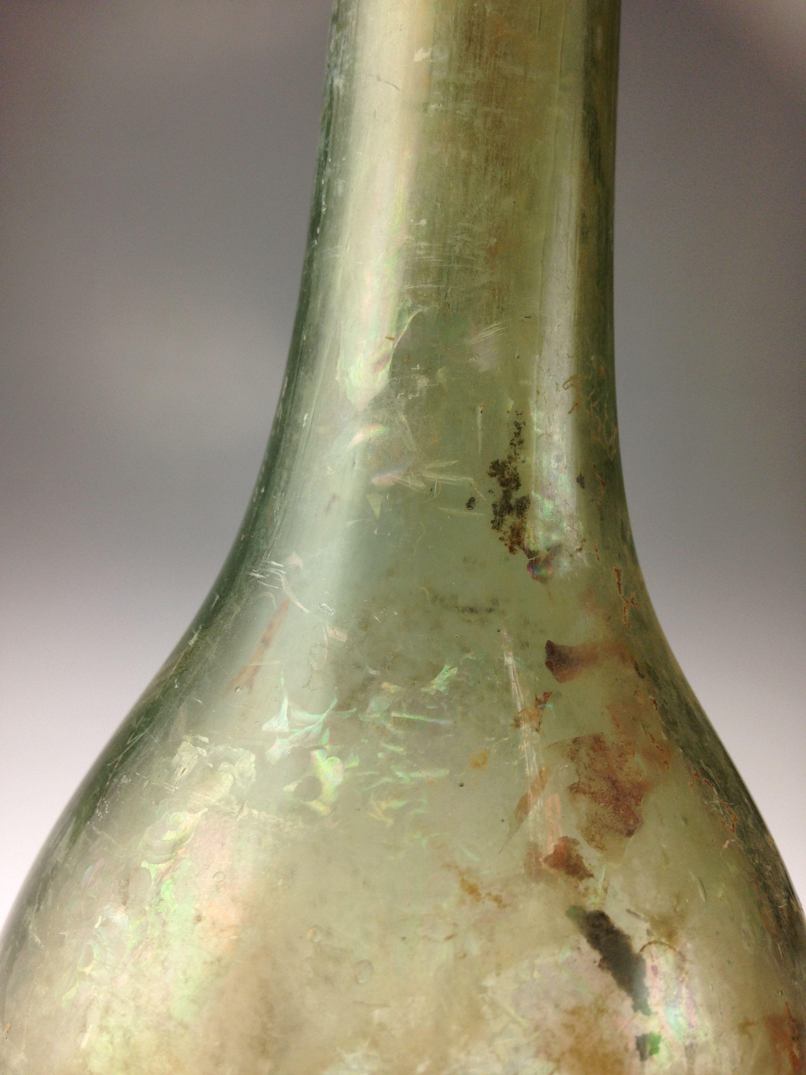
Magie van de Archeologie

Slide 2
Het begin
Opeens zag zij hoe groot de wereld was
Niets was zoals zij het verwacht had
de dingen waren voller dan zij dacht
en kleurijker, al kijkend door het glas
dat haar gevonden had zag zij de binnenkant
van schelpen, wat daar doorheen bewoog
was vorm en puur zichzelf en tegelijk
een regenboog van mogelijkheden
tot leven geblazen, verloren, hervonden
nadat de eeuwen er hun parelmoer
overheen penseelden, zo breekbaar als wat
lag het daar, zomaar in haar hand

Slide 3
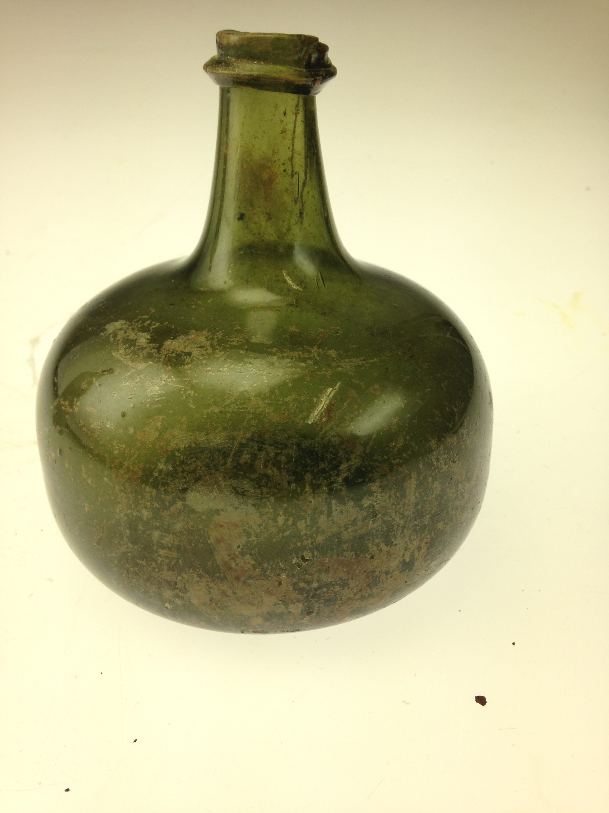
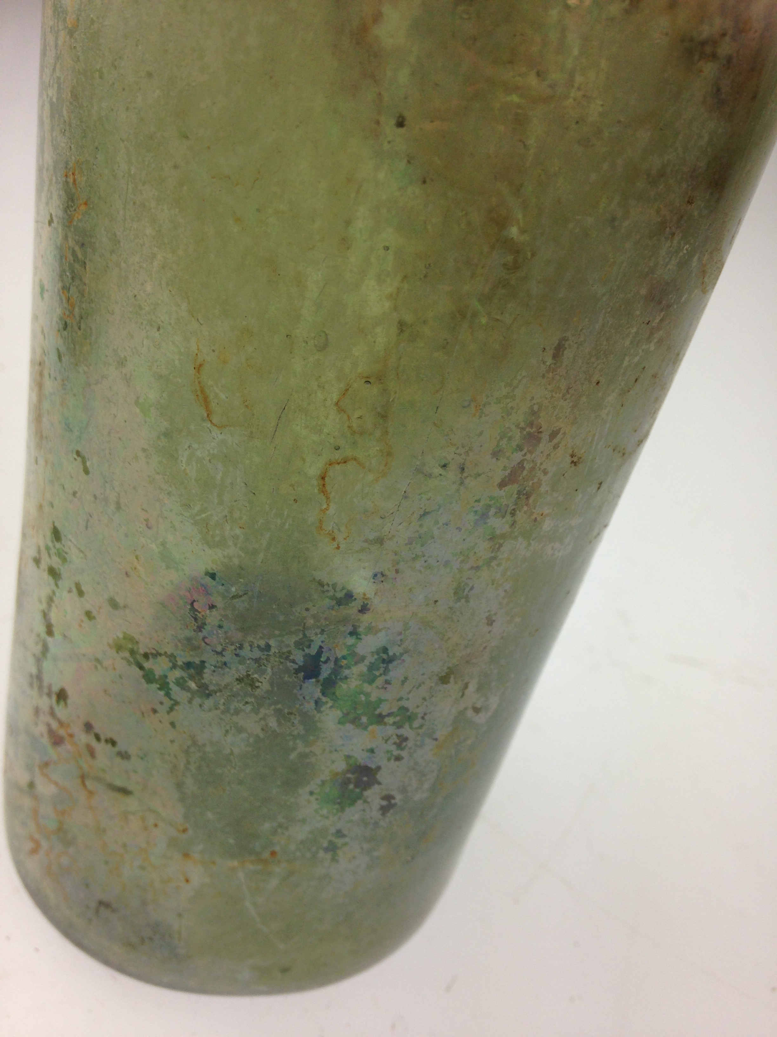

Slide 4
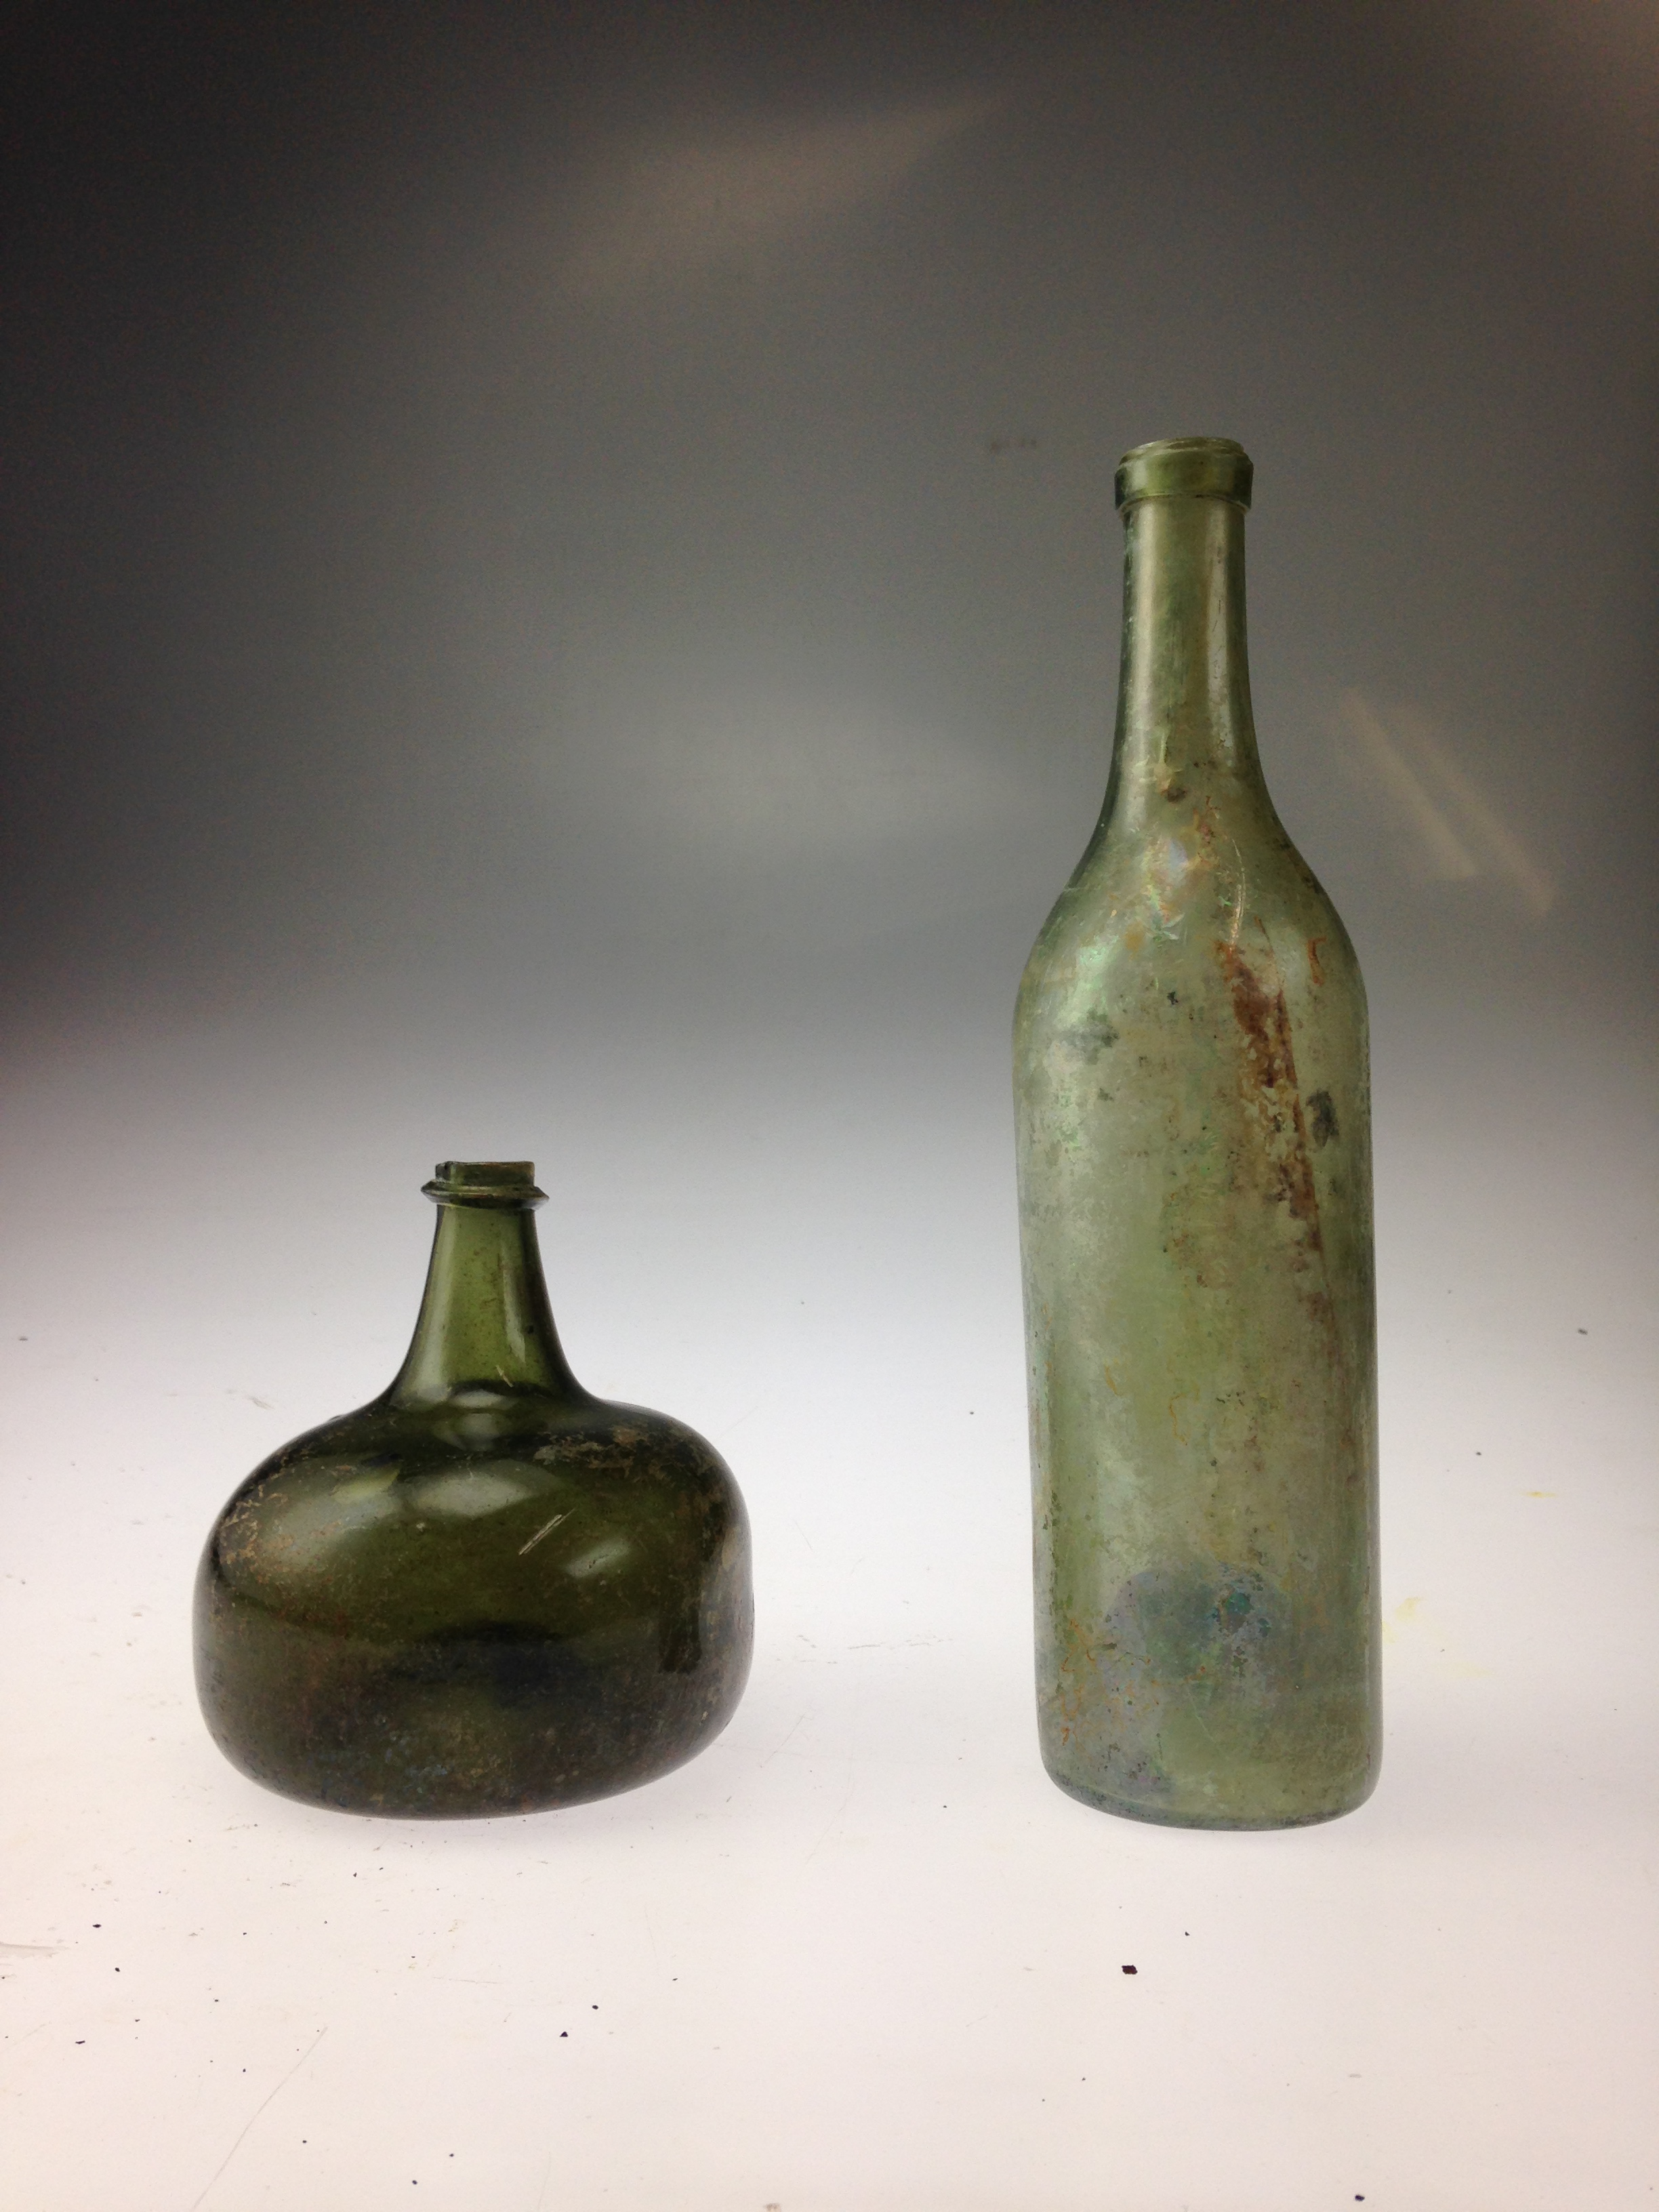
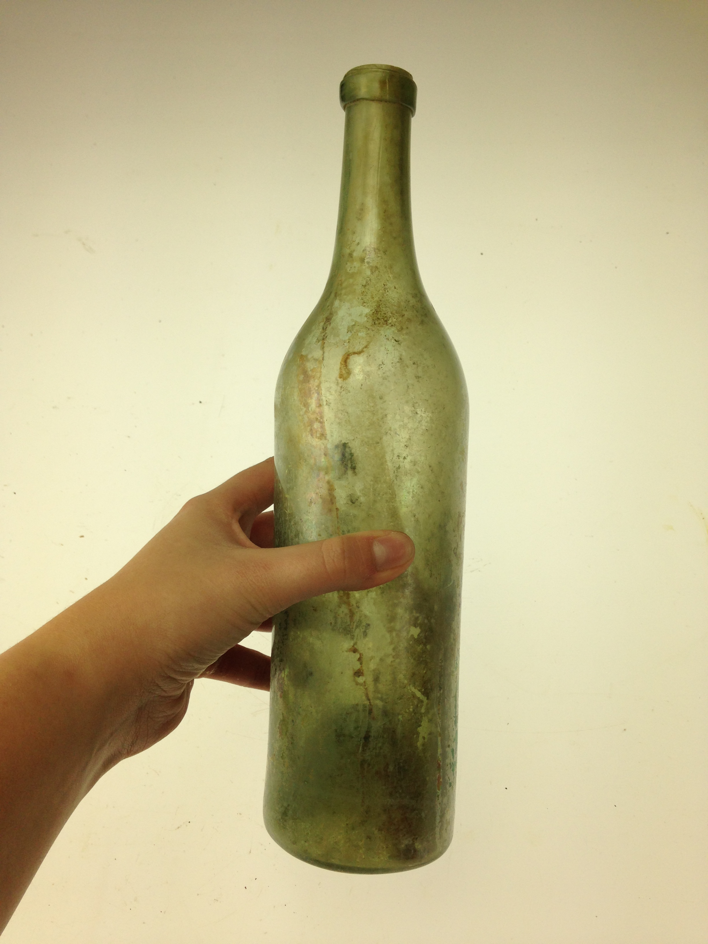

Slide 5
